Slide 1
基于K-均值聚类的图像矢量量化
胡浩基
浙江大学信息与电子工程学院haoji_hu@zju.edu.cn

Slide 2
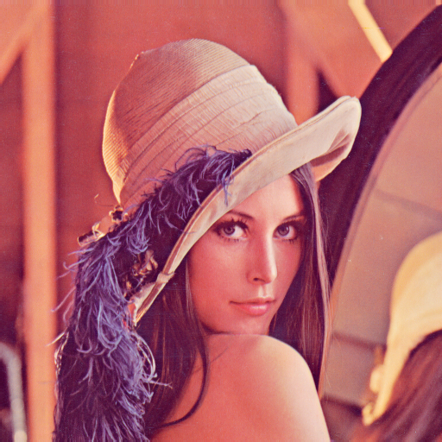







基于K-均值聚类的图像矢量量化
原图 K=2 K=4 K=8
K=16 K=32 K=64

Slide 3

Thank you and comments are welcomed

